Slide 1
中断类型
系统异常，体现在内核水平
外部中断，体现在外设水平
有关系统异常和外部中断的清单可查阅参考手册第9章的向量表部分。

Slide 2
NVIC简介
NVIC：嵌套向量中断控制器，属于内核外设，管理着包括内核和片上所有外设的中断相关的功能。
两个重要的库文件：core_cm3.h和misc.h

Slide 3
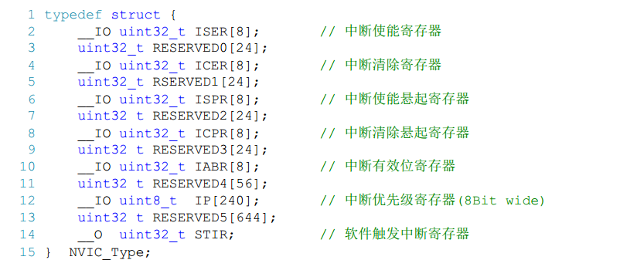
NVIC寄存器
NVIC寄存器简介，core_cm3.h定义

Slide 4
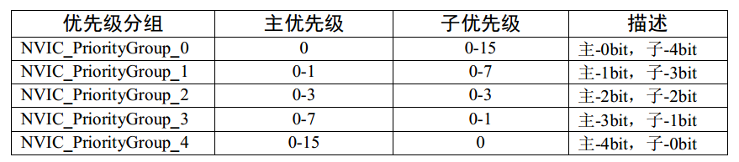
中断优先级的定义
优先级设定：NVIC->IPRx
优先级分组：SCB->AIRCR:PRIGROUP[10:8]

Slide 5
中断编程的顺序
1-使能中断请求
2-配置中断优先级分组
3-配置NVIC寄存器，初始化NVIC_InitTypeDef;
4-编写中断服务函数

Slide 6
中断编程
NVIC_InitTypeDef
1-NVIC_IRQChannel：中断源
2-NVIC_IRQChannelPreemptionPriority：抢占优先级
3-NVIC_IRQChannelSubPriority：子优先级
4-NVIC_IRQChannelCmd：使能或者失能

